Slide 1


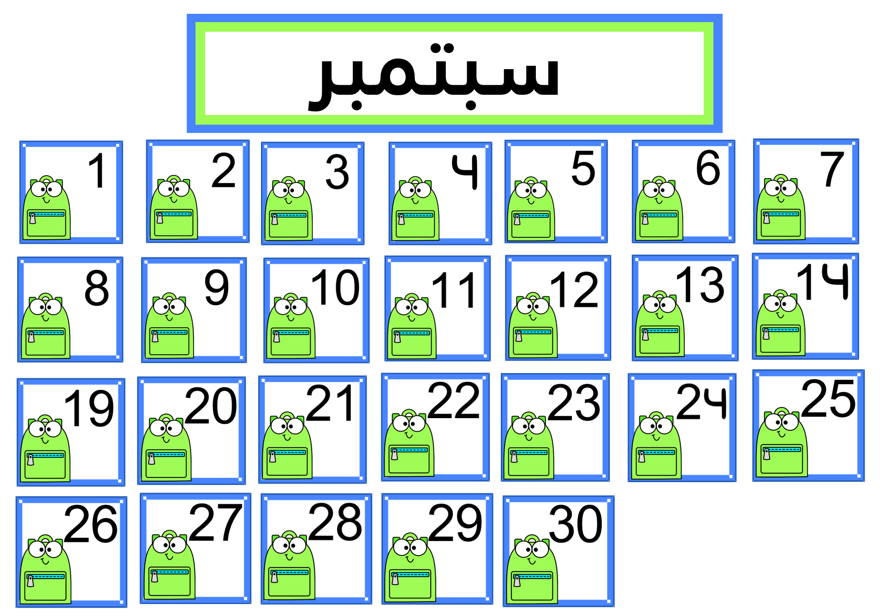

لوحة التقويم
تصميم: زينة المرزوقي
لكل عابر مر من هنا
كن كالغيث وأروي قبر أبي بدعائك
للمزيد من الملفات يرجى الإنضمام للقناة
https://t.me/zaina_almarzooqi

Slide 2

1
2
3
4
5
6

Slide 3
7
8
9
10
11
12

Slide 4
13
14
15
16
17
18

Slide 5
19
20
21
22
23
24

Slide 6
25
26
27
28
29
30

Slide 7
31

Slide 8
February
January
فبراير
يناير

Slide 9
April
March
أبريل
مارس

Slide 10
June
May
يونيو
مايو

Slide 11
July
August
يوليو
أغسطس

Slide 12
October
September
أكتوبر
سبتمبر

Slide 13
December
November
ديسمبر
نوفمبر

Slide 14
Sunday
Saturday
الأحد
السبت

Slide 15
Tuesday
Monday
الثلاثاء
الاثنين

Slide 16
Thursday
Wednesday
الخميس
الأربعاء

Slide 17
Friday
الجمعة

